Slide 1

习题课
——循环部分

Slide 2
穷（枚）举法：
将各种组合的可能性全部一一考虑到，对每一组合符合条件的输出。
例：鸡翁一值钱五，鸡母一值钱三，鸡雏三值钱一，百钱买百鸡，问鸡翁、母、雏各几何？
x+y+z=100
5x+3y+z/3=100
for (x=1; x< 20; x++)
for(y=1;y<=33;y++)
{ z=100-x-y;
if(5*x+3*y+z/3==100)
printf(“ …… ” ,x,y,z);
}

Slide 3
迭代法：
指重复执行一组指令，即在每次执行一组指令时，都从变量的原值推出它的 一个新值。
例：s=0;
for(i=1;i<=10;i++)
s=s+i;
S初值为0，每循环一次，S在原值基础上增加一个i值。也就是说，解题的结果不是一次直接求出的，而是通过多次迭代，不断由原值推出新值，直到达到要求为止。

Slide 4
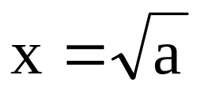
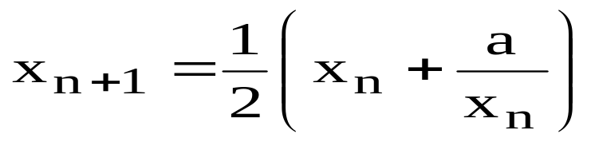
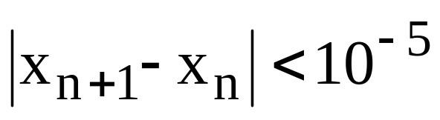
迭代法例子：
用迭代法求 。求平方根的迭代公式为
要求：
Do
{ x0=x1;
x1=(x0+a/x0)/2;
} while (fabs(x0-x1)>=1e-5);
令:x0=a/2

Slide 5
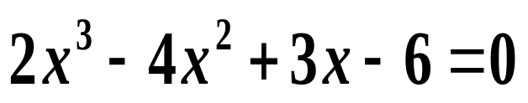
例：用牛顿迭代法求方程在1.5附近的根。
……
x=1.5;
do
{ x0=x;
f=2*x0*x0*x0-4*x0*x0+3*x0-6;
f1=(6*x0-8)*x0+3;
x=x0-f/f1;
}while(fabs(x-x0)>=1e-5);

